Slide 1
SAREŽĢĪTU ADAPTĪVU SISTĒMU MATEMĀTISKĀS MODELĒŠANAS METODES
DATORIKAS FAKULTĀTE
ALEKSANDRS TARVIDS

Slide 2
FET proaktīvas iniciatīvas

Slide 3
Sarežģītu adaptīvu sistēmu (CAS) atšķirīgas īpašības
Sistēmas sastāv no vairākiem elementiem
Tos bieži sauc par aģentiem
Aģenti var būt heterogēni
Pēc savām īpašībām un/vai uzvedības
Aģenti ir savienoti ar tīkliem
Tīkli evolucionē laikā
Mijiedarbības starp aģentiem notiek ar tīklu palīdzību
Aģentu uzvedība ir adaptīva

Slide 4
CAS dinamikas sarežģītība
CAS dinamikas sarežģītībai ir divi iemesli:
Atkarība no sākuma nosacījumiem
Būtiska autokorelācija
Bieži tiek minēta emerdžence
Mijiedarbība starp (kvazi-) autonomām sistēmas komponentēm, kas noved pie augstāka līmeņa funkcionalitātes, kura neeksistē nevienā no individuālām komponentēm
Tāpēc CAS ir grūti modelēt analītiski
Modelēšanai parasti izmanto datorimitāciju

Slide 5
Adaptīvi aģenti
Aģents – kopuma elements, kas var (ierobežoti) uztvert savas vides aspektus un mijiedarboties ar savu vidi tieši vai caur sadarbību ar citiem aģentiem
Adaptācijai ir divas nozīmes
Tās rezultātā parādās atšķirības starp dažādām populācijas paaudzēm
Tā ir viena organisma pielāgošanās videi savas dzīves laikā

Slide 6
Māšīnapmācības metodes
Balstās uz informācijas attēlošanu ar simboliem
Stimulēta apmācība (reinforcement learning)
Balstās uz tīkliem
Neironu tīkli
Balstās uz sociālajiem principiem
Šūnu automāti
Ģenētiskie algoritmi

Slide 7
Apskatītie adaptīvu aģentu modeļi
Ierobežotās ģenerējošas procedūras
Determinēta galīga automāta vispārinājums
Mācošās klasifikatoru sistēmas
Ģenētisko algoritmu vispārinājums
BDI aģenti
Plānošanas uzdevuma atrisināšana noteiktu mērķu sasniegšanai

Slide 8
Apskatīto modeļu trūkumi
Aģenti vispār neplāno savas darbības
Tie plāno, bet ir pilnīgi racionāli
Vairumā gadījumos, kur tie plāno darbības, tie nevar adaptēties izmaiņām vidē

Slide 9
Darba mērķis
Izveidot modeli aģentam, kas
Darbojas ierobežoti racionāli
Spēj adaptēties apkārtējai videi
Spēj pats izplānot savas darbības noteiktu mērķu sasniegšanai

Slide 10
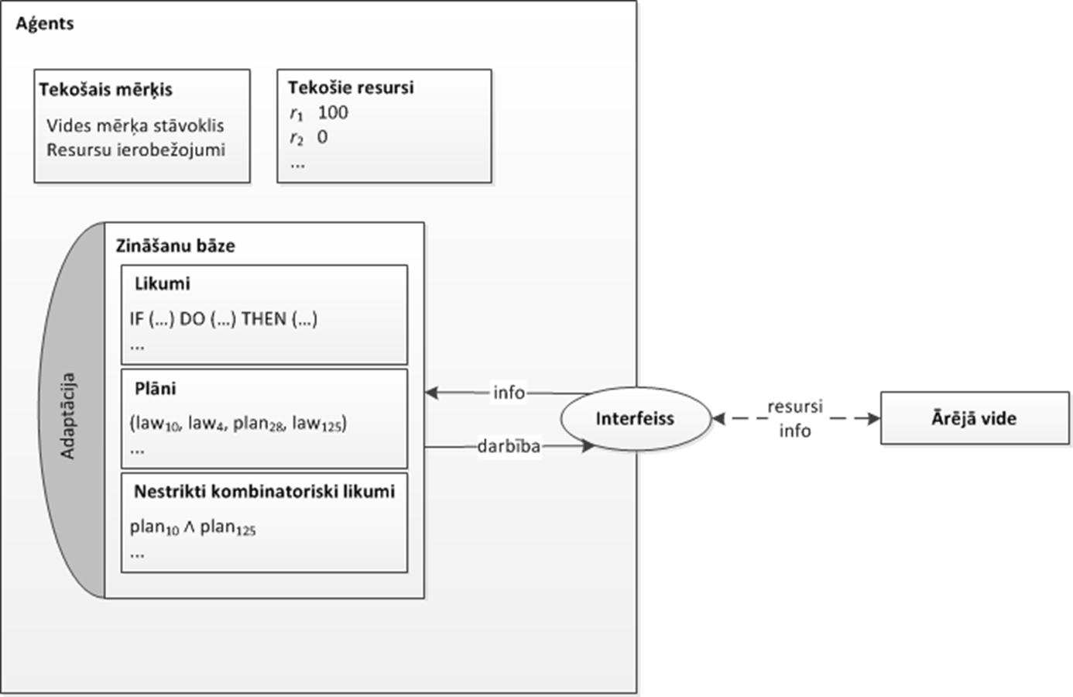
Konceptuālais modelis
Ar stāvokli sapratīsim aģenta iekšējo stāvokli (resursi) un lokālās vides (ārējo) stāvokli

Slide 11
Likumi
Likums ir apgalvojums, kas nosaka, kas notiks, ja noteikta darbība tiks izpildīta noteiktā stāvoklī
Formāli, tas ir kortežs
$$〈𝓕(\vec{s}),a,Δ\vec{s},f,t〉$$
$𝓕(\vec{s})$ ir izraisošais stāvoklis, kas raksturo stāvokli tieši pirms darbības $a$ veikšanas
$𝓕\left(∙\right)$ apzīmē pirmās kārtas loģikas izteiksmi bez kvantoriem un ar operatoriem no $\left\{∧,∨,=,<,≤,>,≥\right\}$

Slide 12
Likumi
$Δ\vec{s}$ ir sagaidāmā stāvokļa izmaiņa tieši pēc likuma pielietošanas
$f$ ir likuma lietderības (fit) indikators
$t$ ir laiks, kad šis likums pēdējo reizi tika izpildīts
Likuma piemērs:
$$\left\langle \left(\left(v_{1}<2∨v_{1}>10\right)∧\left(v_{2}=2\right)\right),\right.$$
$$\left.a,\left(Δv_{1}=2,Δv_{2}=0\right),f,t \right\rangle$$

Slide 13
Likumi un adaptācija
Pēc likuma izpildes salīdzina reālo rezultējošo stāvokli ar sagaidāmo
Atjauno likuma lietderības indikatoru un laiku
Ja reālais neatbilst sagaidāmajam
Mēģina atrast likumu, kuram
Darbība ir tāda pati, kā apskatītajam likumam
Izraisošajam stāvoklim atbilst stāvoklis pirms apskatītā likuma izpildes
Sagaidāmais stāvoklis atbilst reāli novērotajam
Tāds ir → atjauno tā lietderības indikatoru
Tāda nav → to ieliek zināšanu bāzē

Slide 14
Plāni
Plāns ir tāda likumu un citu plānu virkne, kur katra iepriekšējā likuma/plāna sagaidāmais stāvoklis atbilst nākamo likumu/plānu izraisošam stāvoklim
Struktūra ir tāda pati, kā likumam
Izraisošais stāvoklis = pirmā likuma izraisošais stāvoklis
Darbības vietā ir likumu un plānu virkne
Sagaidāmā stāvokļa izmaiņa = kumulatīvā izmaiņa, izpildot plāna elementus
Dabīgi tiek veidota plānu hierarhiskā struktūra
Sasniedzam jaunu mērķi → pierakstām tās sasniegšanas ceļu kā jaunu plānu

Slide 15
Ierobežota racionalitāte
Pilnīgi racionāls (perfectly rational) aģents rīkojas savās labākajās interesēs, ņemot vērā informāciju, kura tam ir lēmuma pieņemšanas laikā
Ierobežoti racionāls (bounded rational) aģents nesasniedz pilnu racionalitāti, jo
Eksistē informācijas apstrādes ierobežojumi un izmaksas, kas parādās no pilnās visu iespējamo opciju salīdzināšanas
Pilnīgi racionālu izvēli bieži nav iespējams īstenot praksē

Slide 16
Satisficing princips
Ierobežoti racionālās uzvedības variants (Simon, 1957)
«Meklēšana notiek tikmēr, kamēr netiek panākts iepriekš specificēts akceptēšanas slieksnis»
Aplūkosim mērķi kā resursu daudzumu izmaiņas optimizācijas uzdevumu ar ierobežojumu, ka tiks sasniegts noteikts stāvoklis

Slide 17
Satisficing princips
Piedāvāti divi varianti šī principa īstenošanai
Akceptēt jebkuru risinājumu, kurā resursa daudzumu izmaiņas nav pārāk tālu no optimālajām
Akceptēt jebkuru risinājumu, kas atbilst dotajai nevienādību un vienādību sistēmai
Tātad, varam runāt par kvazi-optimizācijas problēmu
$$\left\{\begin{matrix}\overset{ε}{max}{c∙Δr} \\ 𝓕\left(r\right) \\ \vec{s}={\vec{s}}_{t}\end{matrix}\right.$$

Slide 18
Nestrikti kombinatoriski likumi (FCL)
Nestrikts kombinatorisks likums (FCL) ir kombinācija no plāniem, kas bieži parādās kopā kā kāda cita plāna apakšplāni
Ģenerēšanai izmanto APriori algoritma paveidu
FCLu meklēšana zināšanu bāze = kopā pirkto produktu meklēšana veikala datubāzē
Par FCLiem kļūst apakšplānu kombinācijas, kuru atbalsta rādītājs ir ne mazāks par noteiktu slieksni

Slide 19
Nestrikti kombinatoriski likumi (FCL)
FCLi tiek izmantoti kā heiristika mērķa sasniegšanas ceļa meklēšanas uzdevumā
Perspektīvāk ir meklēt tajos virzienos, kur tiek sastapti FCLu elementi
Ar lielu varbūtību vēlāk tiks sastapti citi šo FCLu elementi un beigās tiks sasniegts mērķis
Meklēšana FCL virzienā ir jāveic līdz noteiktam kritiskajam dziļumam, pēc kā jāatgriežas pie plašākas meklēšanas
FCL noteiktais virziens negarantē, ka mērķis būs sasniegts

Slide 20
Ilustratīvs plānošanas piemērs
Pieņemsim, ka zināšanu bāzē ir šādi plāni
$p_{1}:$ $〈\left(x≥0∧x≤30\right),a_{1},\left(Δx=1\right)〉$
$p_{2}:$ $〈\left(x≥0∧x≤30\right),a_{2},\left(Δx=2\right)〉$
$p_{3}:$ $〈\left(x=4\right),a_{3},\left(Δx=3\right)〉$
$p_{5}:$ $〈\left(x=9\right),a_{5},\left(Δx=5\right)〉$
Vienīgais FCL ir $\left\{p_{3},p_{5}\right\}$
Kritiskais dziļums ir 2

Slide 21
Ilustratīvs plānošanas piemērs
$$p_{2}$$
$$p_{2}$$
$$p_{1}$$
$$x=1$$
$$x=3$$
$$x=5$$
$$x=12$$
$$x=0$$
$$x=6$$
$$p_{2}$$
$$p_{2}$$
$$p_{2}$$
$$p_{2}$$
$$p_{2}$$
$$x=2$$
$$x=4$$
$$x=8$$
$$x=10$$
$$p_{1}$$
$$p_{3}$$
$$x=7$$
$$p_{2}$$
$$x=11$$
$$p_{2}$$
$$x=9$$
$$p_{5}$$
$$x>18$$
$$p_{2}$$
$$p_{2}$$
$$p_{1}$$
$$x=17$$
$$x=15$$
$$x=14$$
$$p_{2}$$
$$p_{2}$$
$$x=18$$
$$x=16$$
FCL: $\left\{p_{3},p_{5}\right\}$ ; kritiskais dziļums $=2$

Slide 22
Zināšanu bāzes veiktspējas uzlabošana
Apkopo zināšanas no likumiem
Izslēdz likumus ar pārāk mazu lietderību
Apvieno līdzīgus likumus (aizstājot norādes ar jaunām)
Izslēdz visus likumus un plānus, kurus sen neizmantoja
$$\left\langle \left(v_{1}=1\right), \right. a,\left(Δv_{1}=2\right), f_{1},t_{1}〉$$
$$\left\langle \left(v_{1}=2\right), \right. a,\left(Δv_{1}=2\right), f_{2},t_{1}〉$$
$$\left\langle \left(v_{1}≥1∧v_{1}≤5\right),\right. a,\left(Δv_{1}=2\right),$$
$$\left.f_{new},\max\left\{t_{1},…,t_{5}\right\}\right\rangle$$
$$\left\langle \left(v_{1}=3\right), \right. a,\left(Δv_{1}=2\right), f_{3},t_{1}〉$$
$$\left\langle \left(v_{1}=4\right), \right. a,\left(Δv_{1}=2\right), f_{4},t_{1}〉$$
$$\left\langle \left(v_{1}=5\right), \right. a,\left(Δv_{1}=2\right), f_{5},t_{1}〉$$

Slide 23
Zināšanu bāzes veiktspējas uzlabošana
Uzlabo plānu kopējo apakšvirkņu glabāšanu
Palaiž jebkuru virkņu saspiešanas algoritmu, kas ir balstīts uz dinamisko vārdnīcu (piem., LZW), visām plānu elementu virknēm
Pēc «saspiešanas» apskata vārdnīcas virknes, kas ir garākas par noteiktu slieksni
Saglabā šīs virknes kā jaunus plānus
Atrod visas to parādīšanas vietas un samaina tos ar norādēm uz jaunajiem plāniem
Faktiski, šīs vietas tiek pierakstītas vēl saspiešanas algoritma darbības laikā

Slide 24
Zināšanu bāzes veiktspējas uzlabošana
Pirms saspiešanas
P6: | L0, L1, L2, L3
P7: | L0, L1, L2, L4
P8: | L0, L1, L2, L5
P9: | L0, L1, L3, L2, L4
P10: | P7, L0, L1, P8
P11: | L0, L4, L2
P12: | P7, L0, L1, P9
P13: | P7, L0, L1, L4
Pēc saspiešanas
P6: | L0, L1, L2, L3
P7: | P14, L4
P8: | P14, L5
P9: | L0, L1, L3, L2, L4
P10: | P7, L0, L1, P8
P11: | L0, L4, L2
P12: | P15, P9
P13: | P15, L4
P14: | L0, L1, L2
P15: | P7, L0, L1

Slide 25
Secinājumi
Piedāvāts mērķtiecīga ierobežoti racionāla adaptīva aģenta modelis
Ļauj efektīvi modelēt reālistisku mērķtiecīgu uzvedību mainīgā vidē
Nestrikti kombinatoriski likumi
Ļauj paātrināt mērķa sasniegšanas ceļa meklēšanu
Nesamazina aģenta adaptācijas spējas
Zināšanu bāzes konstrukcija
Ļauj aģentam efektīvi plānot un adaptēties
Balstās uz loģikas un hierarhijas, kādēļ tās veiktspēju var regulāri uzlabot

Slide 26
PALDIES PAR UZMANĪBU !
JAUTĀJUMI ? KOMENTĀRI ?

